Slide 1
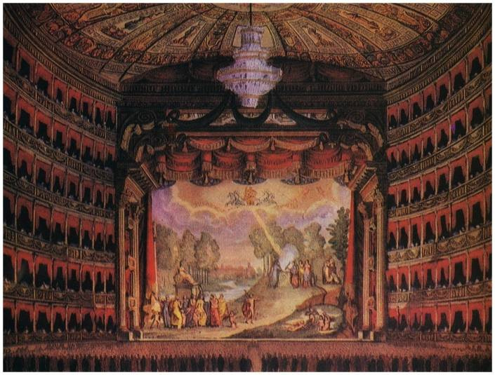
ОПЕРА

Slide 2
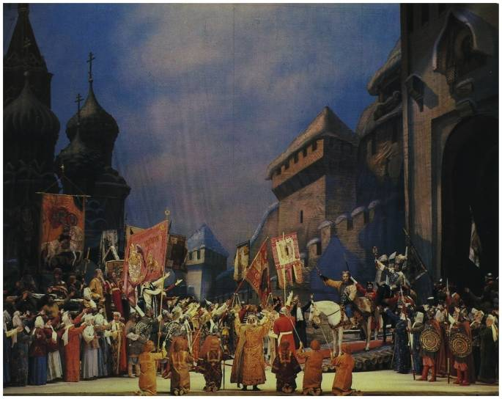
Опера - это музыкальный спектакль, в котором главным выразительным средством является пение.

Slide 3
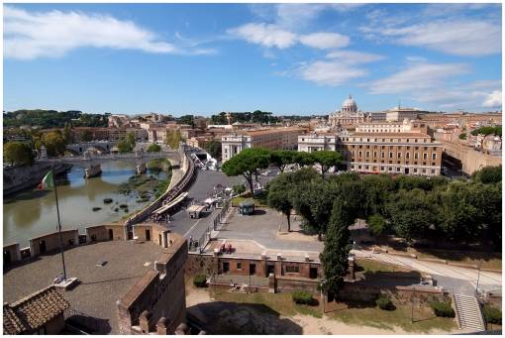
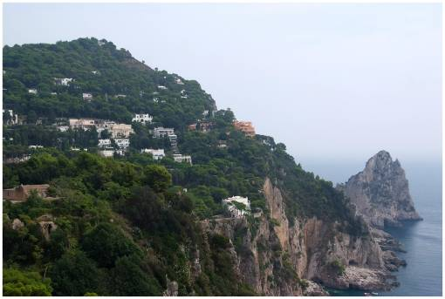
ИТАЛИЯ

Slide 4
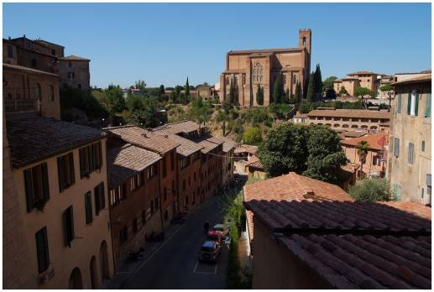
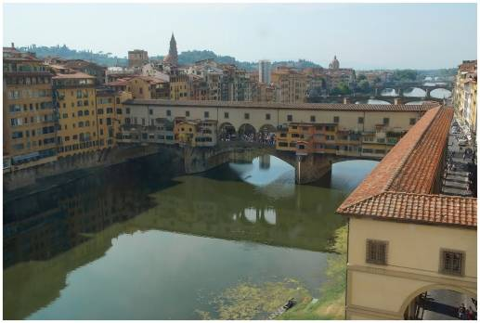

Slide 5
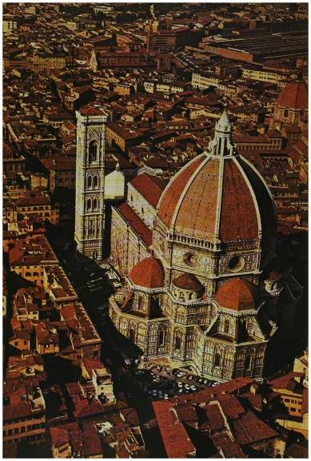
…Все те искусства, которые служат к развитию лучших духовных сил человека, имеют сродство и связаны между собой как будто некою общей цепью.
Цицерон
ФЛОРЕНЦИЯ

Slide 6
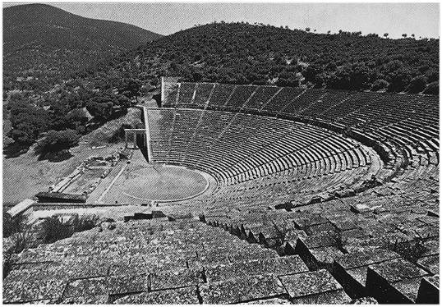
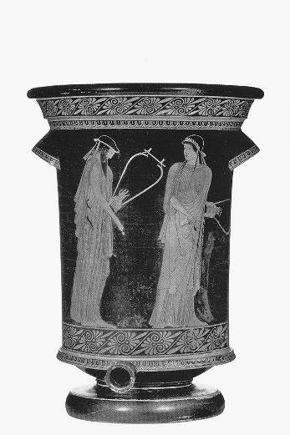
АНТИЧНЫЙ ТЕАТР В ЭПИДАВРЕ. V-IV ВВ. ДО Н. Э.
САФО И АЛКЕЙ. ПОЭТЫ VII В. ДО Н.Э. РОСПИСЬ КРАТЕРА.
V В. ДО Н.Э.

Slide 7
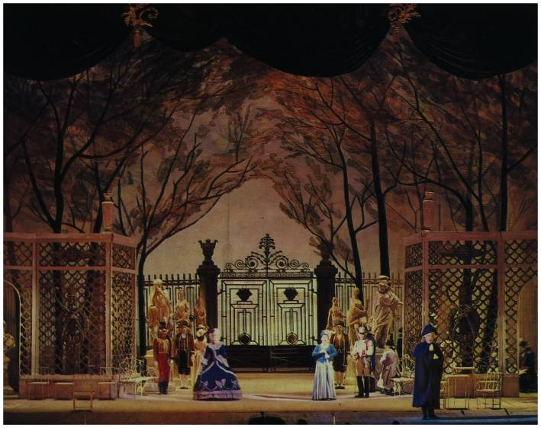
Содержание оперного спектакля раскрывается при помощи музыки, сценического действия, декораций и танца.

Slide 8
Создатели оперы
композитор
либреттист
художник
режиссёр
балетмейстер

Slide 9
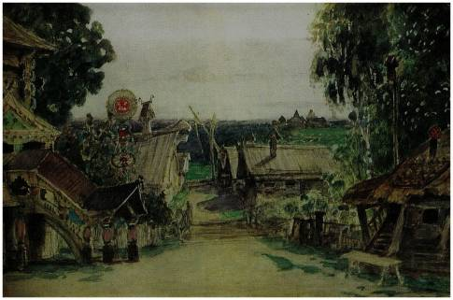
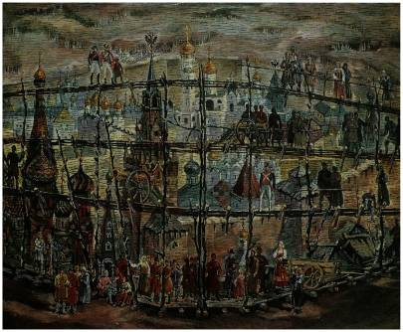
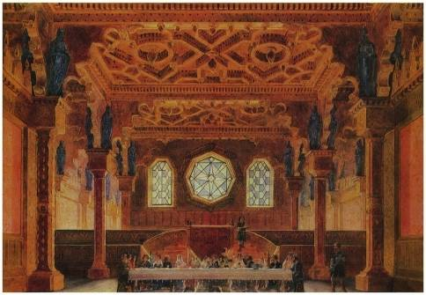
Декорация – это оформление сцены и спектакля, общий вид места действия.
ХУДОЖНИК А.ВАСНЕЦОВ
ХУДОЖНИК И.СУМБАТАШВИЛИ
ХУДОЖНИК А.РОЛЛЕР

Slide 10
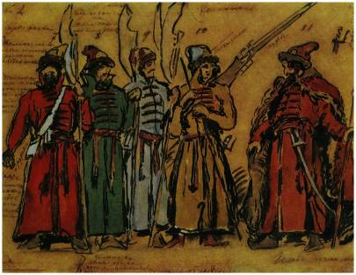
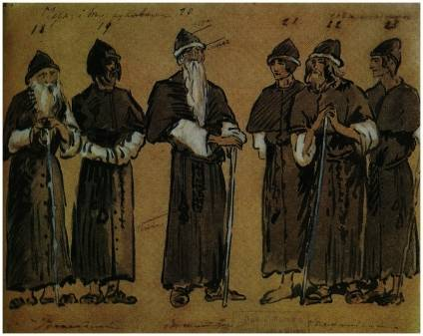
ЭСКИЗЫ КОСТЮМОВ
ХУДОЖНИК К.КОРОВИН

Slide 11
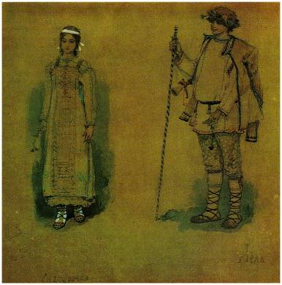
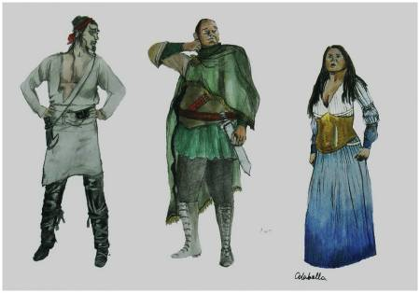
ХУДОЖНИКИ Ф.ШЛОССМАН И Х.ЛООСЕН
ХУДОЖНИК В.ВАСНЕЦОВ

Slide 12
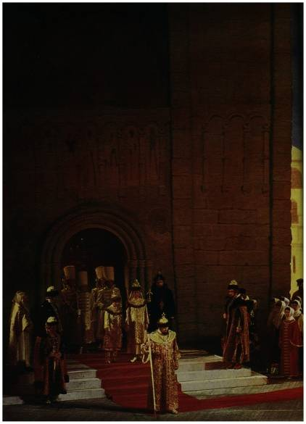
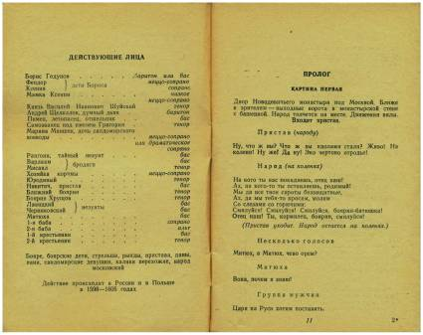
Либретто – это литературный текст оперы. Текст может быть издан отдельной книжечкой небольшого формата. Она тоже называется «либретто».

Slide 13
СТРОЕНИЕ ОПЕРЫ
номера
картины
действия
Спектакль
сцены

Slide 14
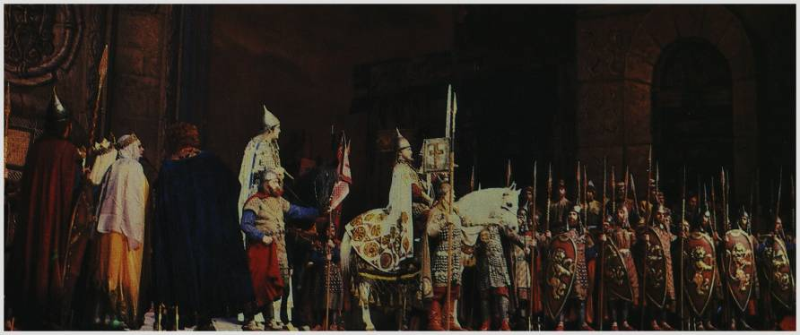
Опера может начинаться с пролога (вступительной картины), а заканчиваться эпилогом (заключительной картиной).

Slide 15
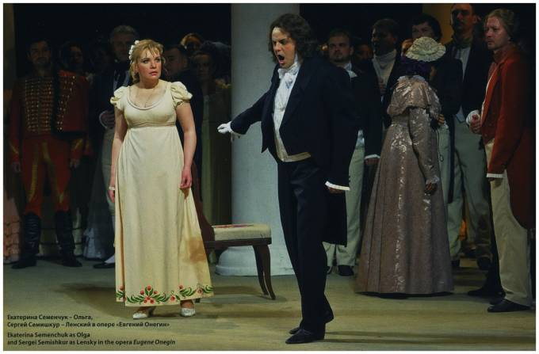
ВОКАЛЬНЫЕ НОМЕРА
Вокальные номера – это законченные эпизоды для вокального исполнения. Их можно разделить на сольные, ансамблевые и хоровые.

Slide 16
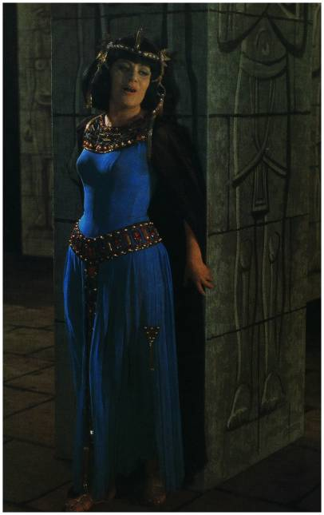
Сольные номера предназначены для
одного исполнителя.

Slide 17
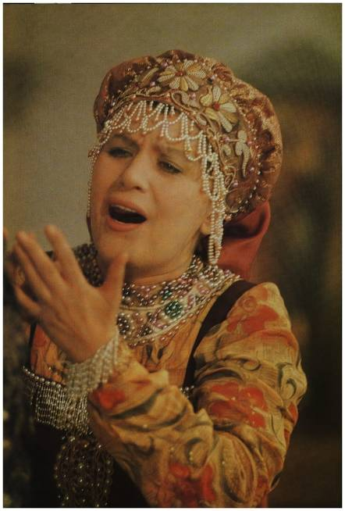
Ария – это основное средство музыкальной характеристики оперного героя.
Итальянское слово «ария» переводится как «песня», «воздух», «дыхание».

Slide 18
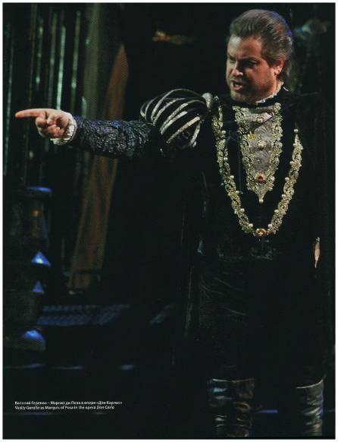
К разновидностям арии относятся: ариозо, ариетта, каватина.

Slide 19
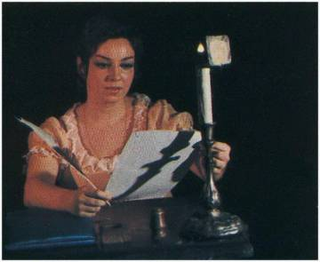
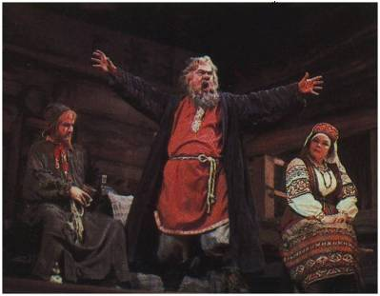
К сольным номерам
относятся песня,
романс и монолог.
Монолог – сольное музыкальное высказывание персонажа, написанное в свободной форме.

Slide 20
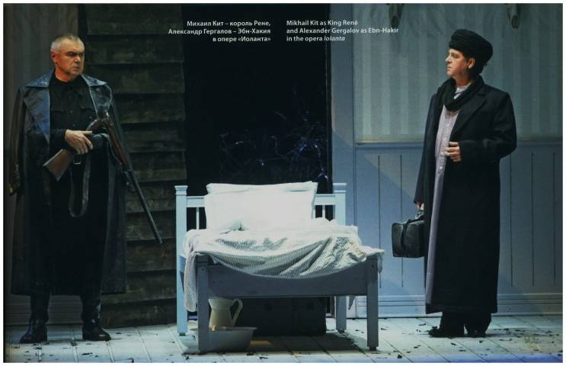
Речитатив – род вокальной музыки, основанный на речевых интонациях.

Slide 21
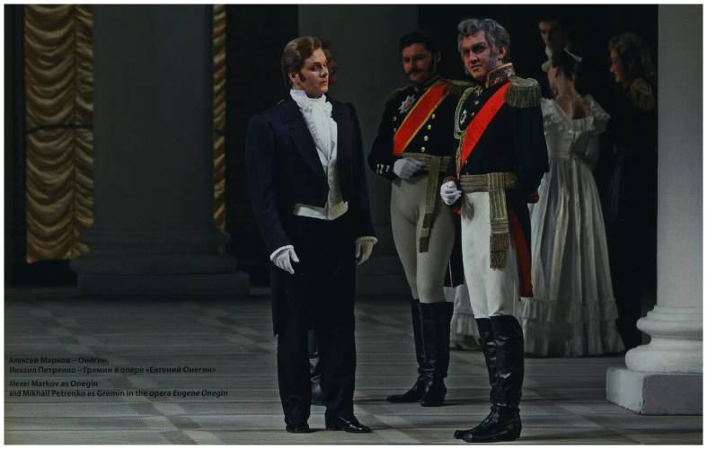
АНСАМБЛИ

Slide 22
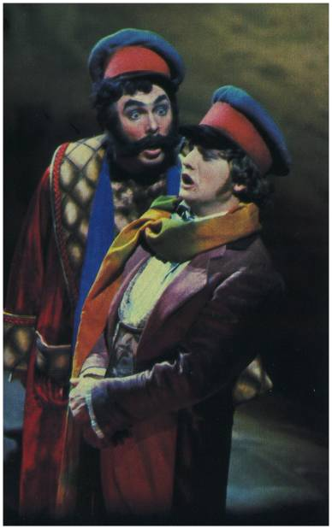
Ансамблевые номера предназначены для нескольких исполнителей.
К ним относятся дуэт, терцет (или трио), квартет, квинтет и т. д.
Названия ансамблевых номеров – это латинские и итальянские термины, которые указывают количество певцов в ансамбле.

Slide 23
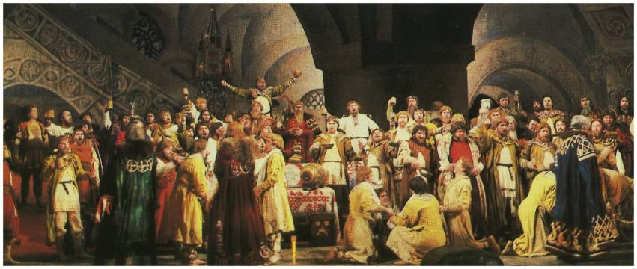
ХОРОВЫЕ НОМЕРА

Slide 24
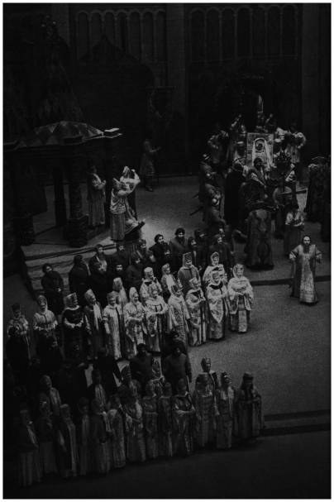
Хоровые номера – это номера для коллектива исполнителей. Они различаются по составу хоров: мужской, женский, смешанный, детский, хор мальчиков.

Slide 25
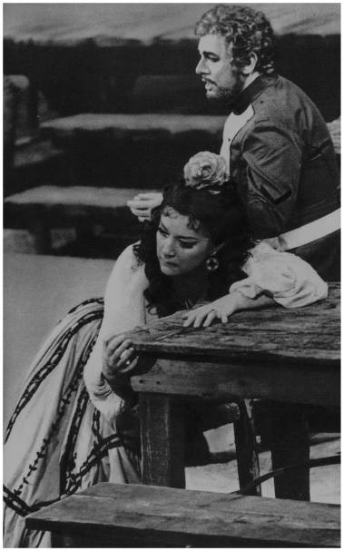
ПЕВЧЕСКИЕ ГОЛОСА
Певческие голоса различаются по высоте и характеру звучания – тембру.

Slide 26
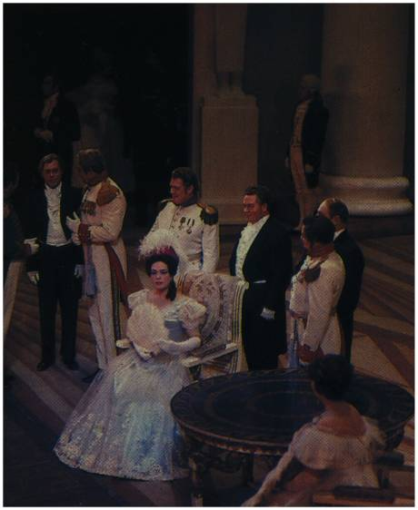
ЖЕНСКИЕ ГОЛОСА
Сопрано
Меццо-сопрано
Контральто

Slide 27
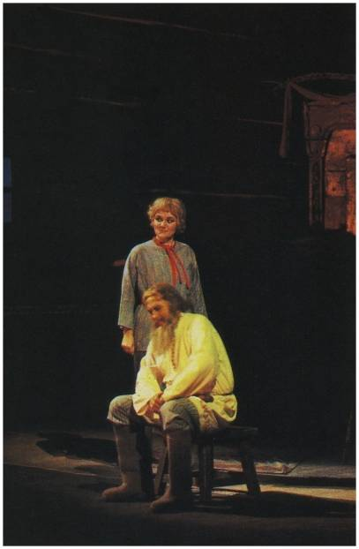
Роли юношей и мальчиков-подростков часто пишутся для контральто.

Slide 28
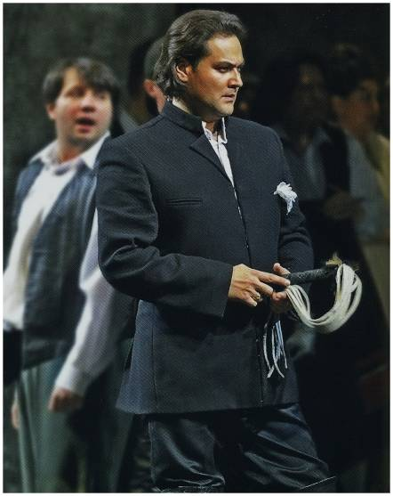
МУЖСКИЕ ГОЛОСА
Тенор
Баритон
Бас

Slide 29
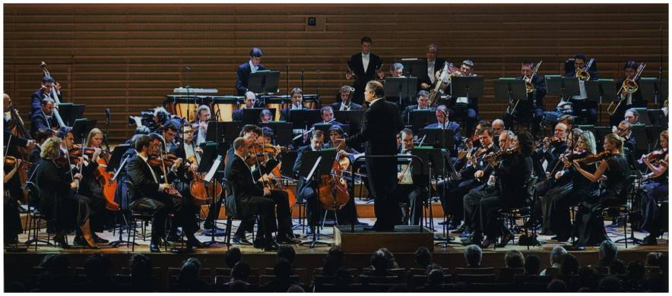
ОРКЕСТР
Оркестр Мариинского театра под управлением Валерия Гергиева

Slide 30
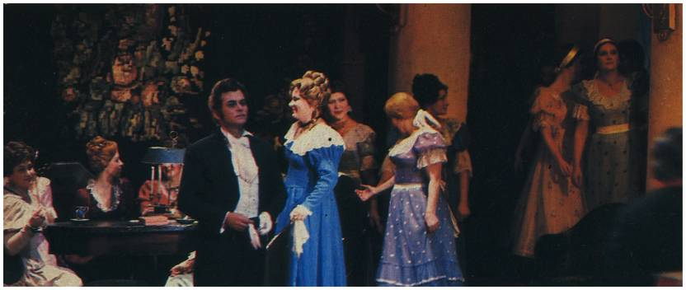
«…дело оркестровки… дорисовать для слушателей те черты, которых нет и не может быть в вокальной мелодии, всегда несколько неопределённой в отношении драматического смысла: оркестр должен придать музыкальной мысли определённое движение и колорит – одним словом, придать ей характер, жизнь».
М.И.Глинка

Slide 31
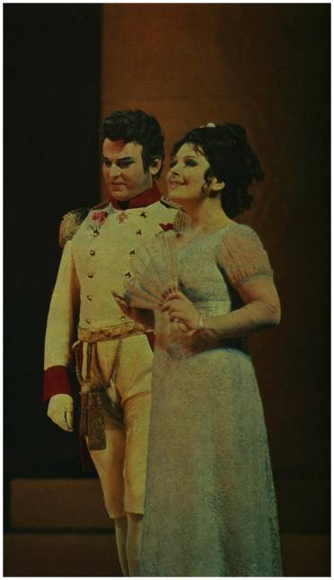
Лейтмотив – это музыкальная тема, связанная с определённым персонажем, чувством, явлением или идеей данного произведения.

Slide 32
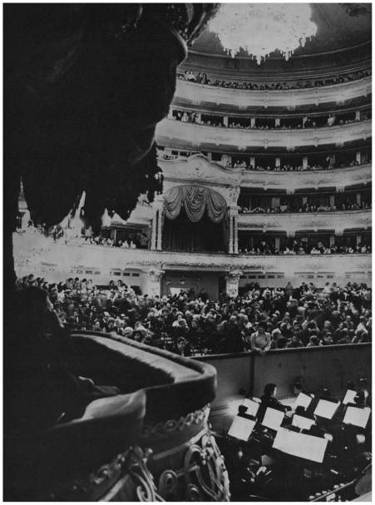
Оркестровые номера – это законченные эпизоды для инструментального исполнения. К ним относятся увертюра, музыкальный антракт, балетные сцены и музыкальные картины.

Slide 33
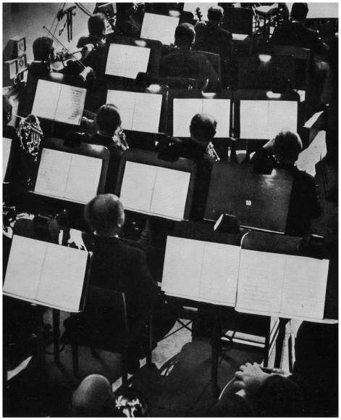
Музыкальный антракт – это оркестровое вступление к какому-либо действию оперы.
Музыкальные картины – это программная музыка, связанная с изображением таких моментов в развитии сюжета, которые трудно показать на сцене.

Slide 34
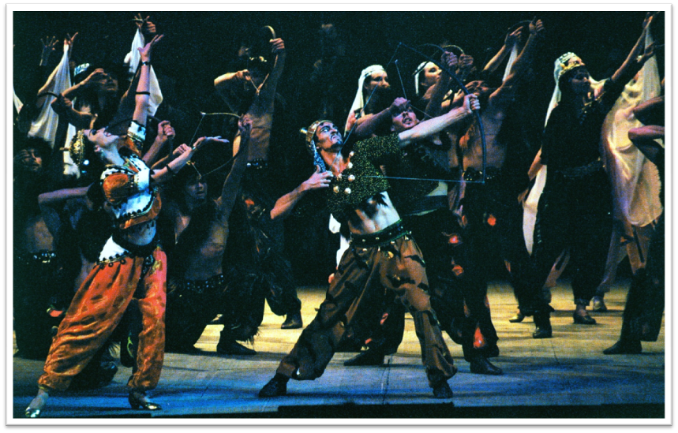
БАЛЕТНЫЕ СЦЕНЫ

Slide 35
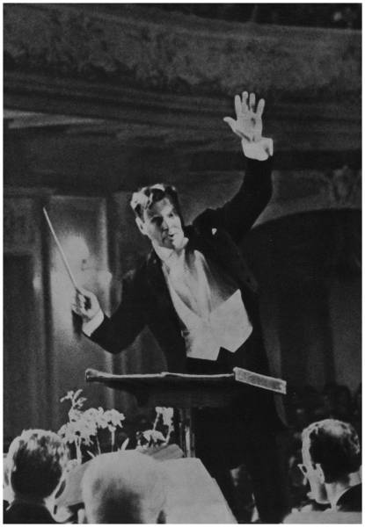
Увертюра – оркестровое вступление к опере.
Дирижёр Евгений Светланов

Slide 36
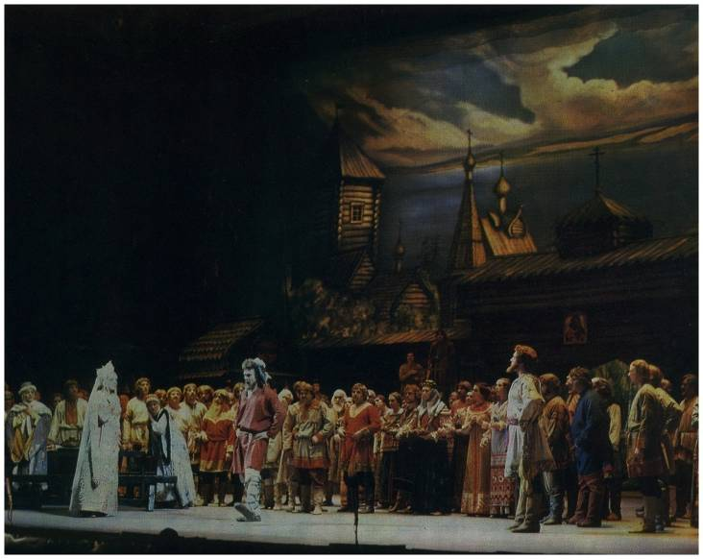

Slide 37
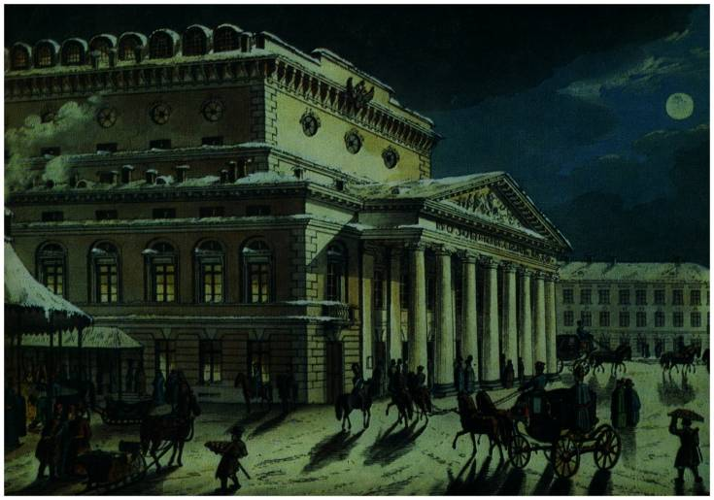
…Относитесь к опере без всякой предвзятости. Опера-искусство демократическое и доступно каждому, кто хочет им воспользоваться. Познакомьтесь с оперой, быть может, вы её полюбите, и она обогатит вас духовно. Понять оперу не так уж трудно. Надо только захотеть!
Борис Покровский. «Путешествие в страну ОПЕРА»

Slide 38
В ПРЕЗЕНТАЦИИ ИСПОЛЬЗОВАНЫ МАТЕРИАЛЫ ИЗ СЛЕДУЮЩИХ ИСТОЧНИКОВ :
1.ФОТОМАТЕРИАЛЫ :
АЛЬБОМЫ ИЗ СЕРИИ «ЧЕЛОВЕК. СОБЫТИЯ. ВРЕМЯ» - МОСКВА, «МУЗЫКА», 1987,1988,1990гг.;
БУКЛЕТ «МАРИИНСКИЙ ТЕАТР.БАЛЕТ.»2003г.;
-ХVIII МУЗЫКАЛЬНЫЙ ФЕСТИВАЛЬ «ЗВЕЗДЫ БЕЛЫХ НОЧЕЙ»2010г. (БУКЛЕТ);
КОМПЛЕКТ ФОТООТКРЫТОК «БОЛЬШОЙ ТЕАТР. ОПЕРА» - МОСКВА, «ПЛАНЕТА»,1985г.;
ПАОЛА ВОЛКОВА «МОСТ ЧЕРЕЗ БЕЗДНУ» - М.:ЗЕБРА Е, 2013г.;
-РЕНА ШЕЙКО «ЕЛЕНА ОБРАЗЦОВА» - МОСКВА, «ИСКУССТВО»,1983г.;
-ФОТОГРАФИИ ЛЮБОВИ КРЮЧКОВОЙ.
2.УЧЕБНОЕ ПОСОБИЕ Я.Е.ОСТРОВСКОЙ ,Л.А.ФРОЛОВОЙ «МУЗЫКАЛЬНАЯ ЛИТЕРАТУРА» , 1-Й ГОД ОБУЧЕНИЯ .

Slide 39
АВТОР ПРЕЗЕНТАЦИИ - ПРЕПОДАВАТЕЛЬ ТЕОРЕТИЧЕСКИХ ДИСЦИПЛИН МОБУДОД «ВОЛХОВСКАЯ ДМШ ИМ.Я.СИБЕЛИУСА»
НАТАЛЬЯ СИДОРОВА

